Slide 1

Sistema unidad territorial
Capacitación usuarios

Slide 2
temas
Accesos por perfil administrador, junta de vecinos y vecino
Principales ventanas – funcionalidades por perfil administrador, junta de vecinos y vecino
Manuales de usuarios

Slide 3
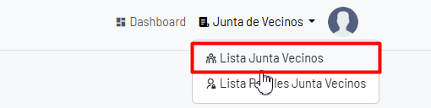
Accesos administradores
Navegador principal
Dashboard
Junta de Vecinos
Lista Junta de Vecinos
Lista Perfiles Junta Vecinos

Slide 4

Accesos junta de vecinos
Navegador principal
Dashboard
Lista de vecinos
Noticias
Actividades
Certificados
proyectos

Slide 5

Accesos vecinos
Navegador principal
Dashboard
Familia
Actividades
Certificados
proyectos

Slide 6
Principales ventanas – funcionalidades administrador
En las siguientes imágenes se pueden apreciar las principales funcionalidades del perfil administrador.

Slide 7
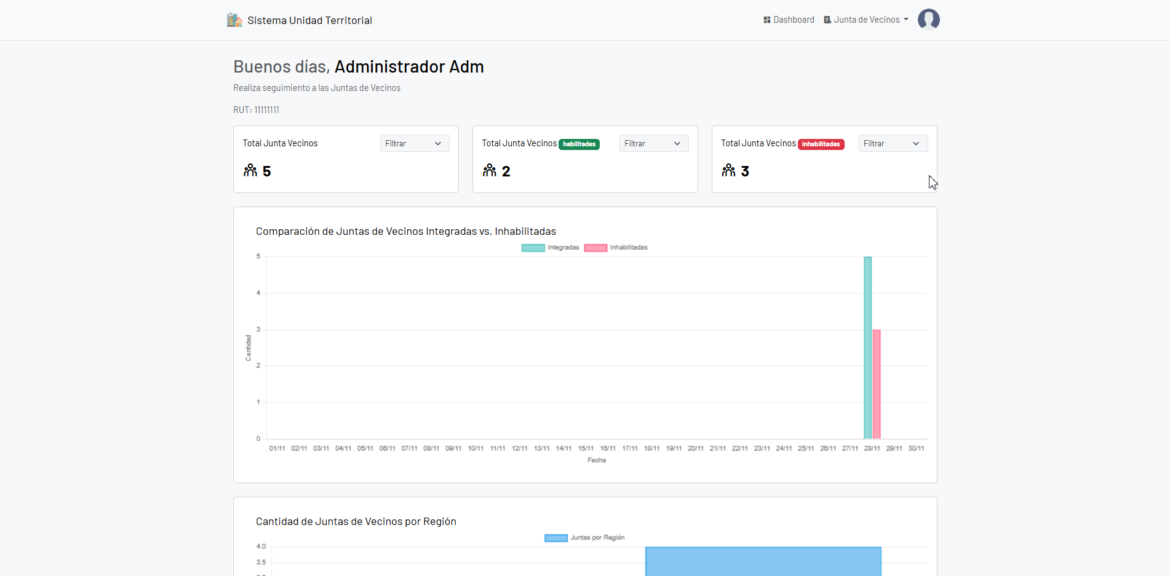
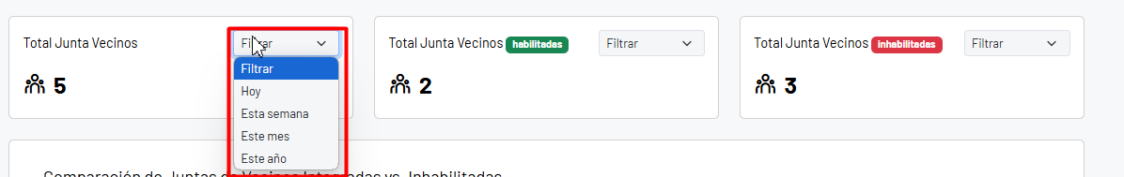
Principales ventanas – funcionalidades administrador

Slide 8
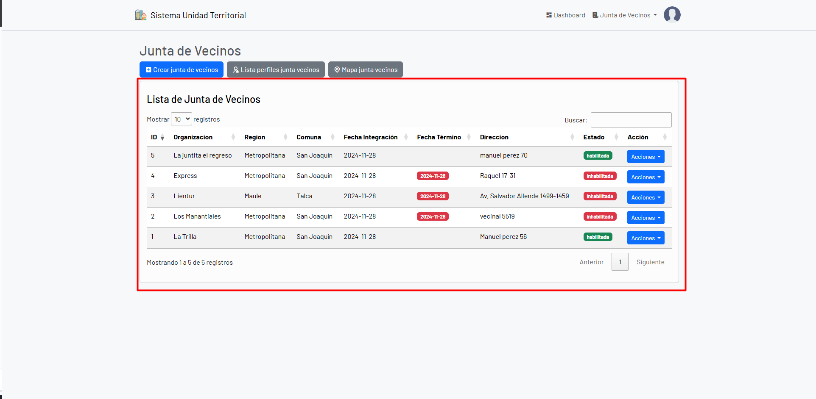
Principales ventanas – funcionalidades administrador

Slide 9
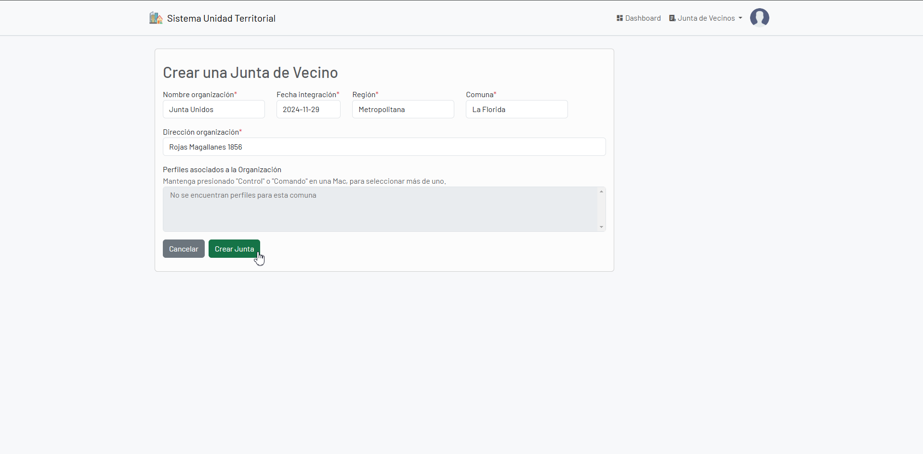
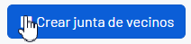
Principales ventanas – funcionalidades administrador

Slide 10
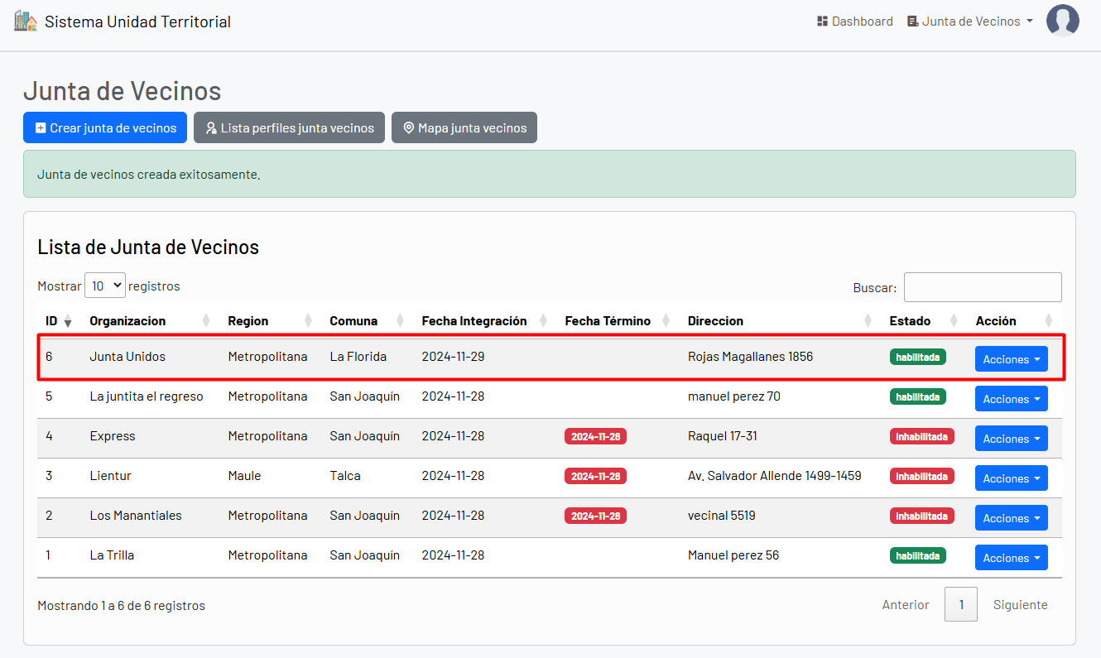
Principales ventanas – funcionalidades administrador

Slide 11
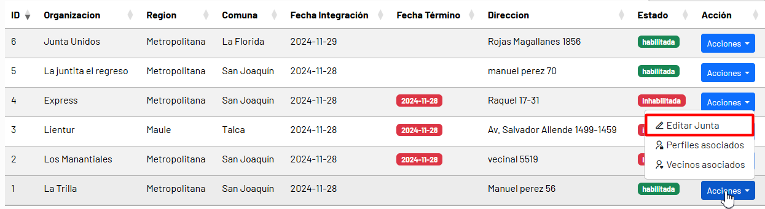
Principales ventanas – funcionalidades administrador

Slide 12
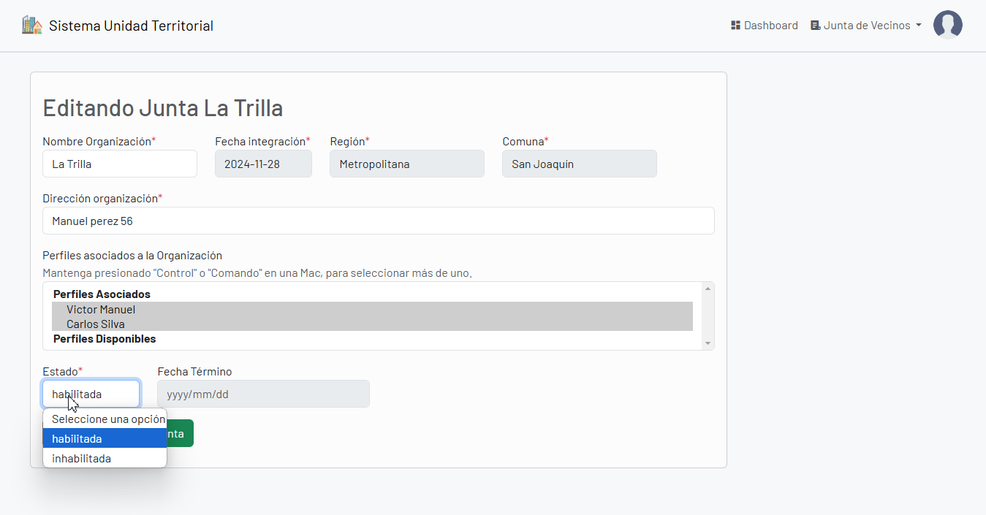
Principales ventanas – funcionalidades administrador

Slide 13
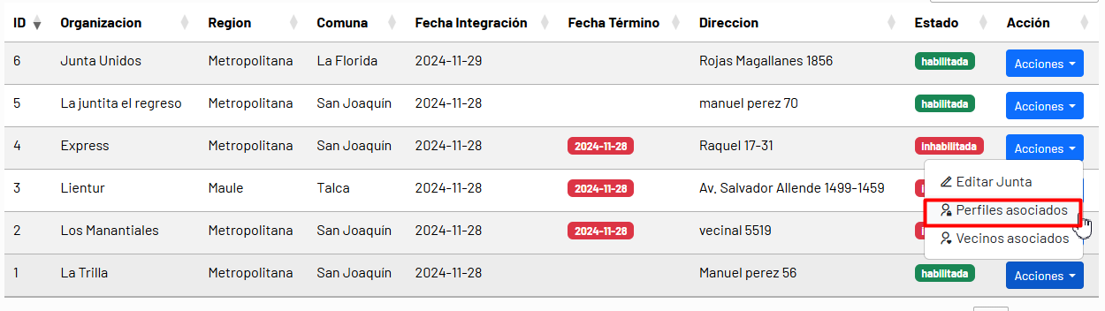
Principales ventanas – funcionalidades administrador

Slide 14
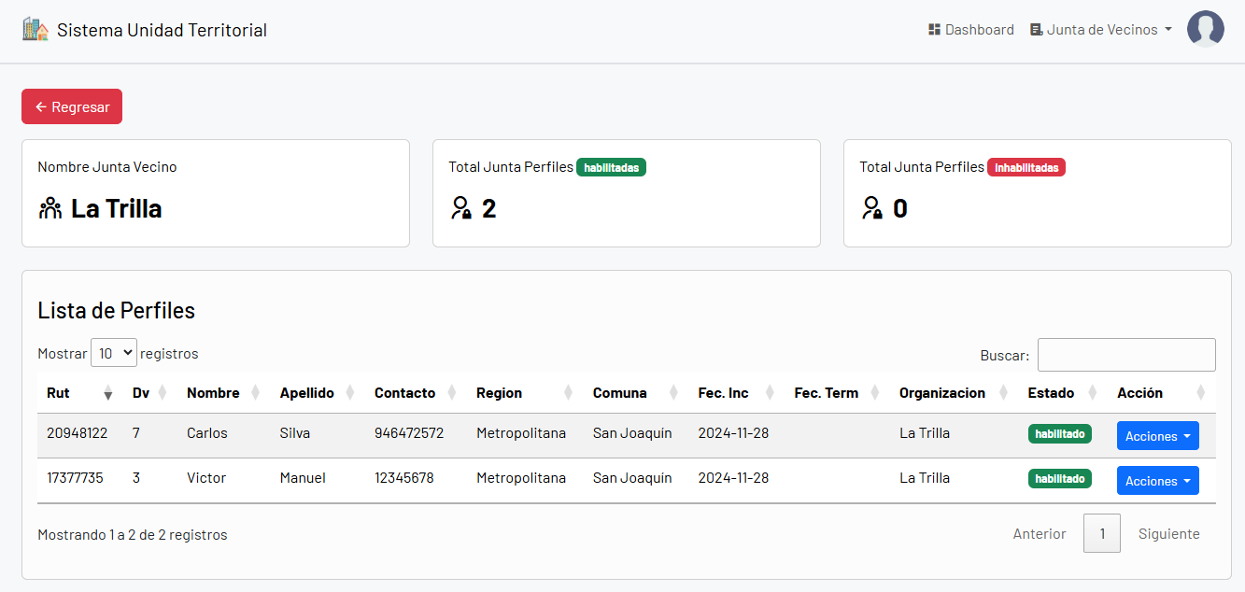
Principales ventanas – funcionalidades administrador

Slide 15
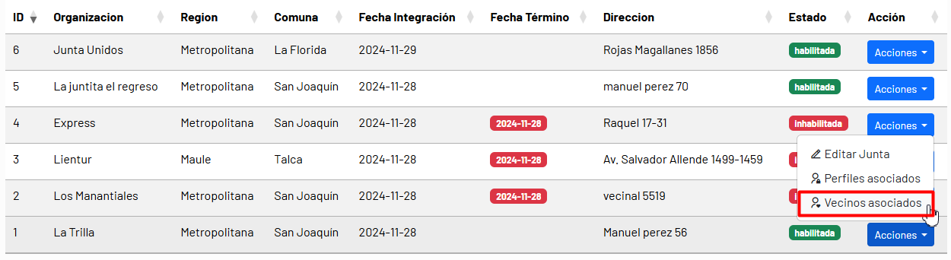
Principales ventanas – funcionalidades administrador

Slide 16
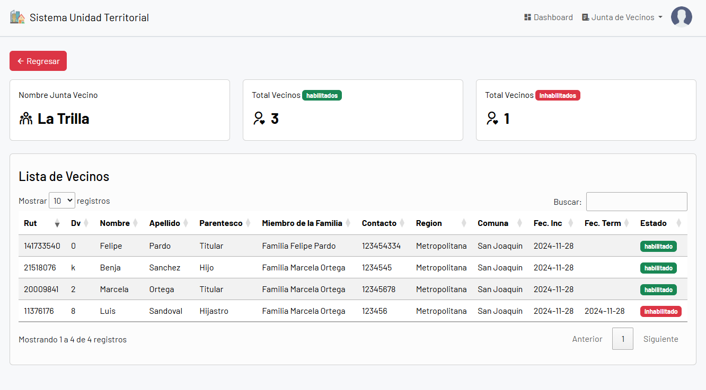
Principales ventanas – funcionalidades administrador

Slide 17
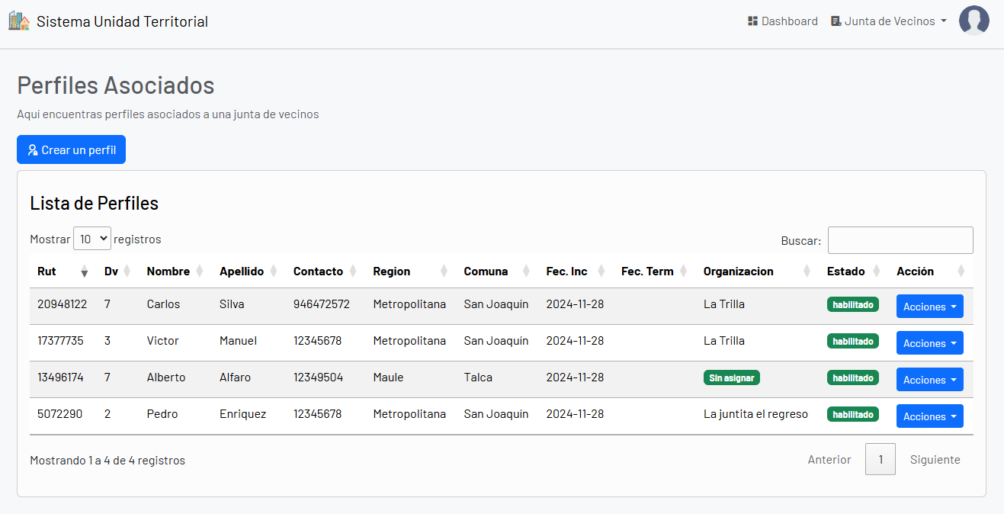
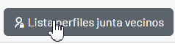
Principales ventanas – funcionalidades administrador

Slide 18
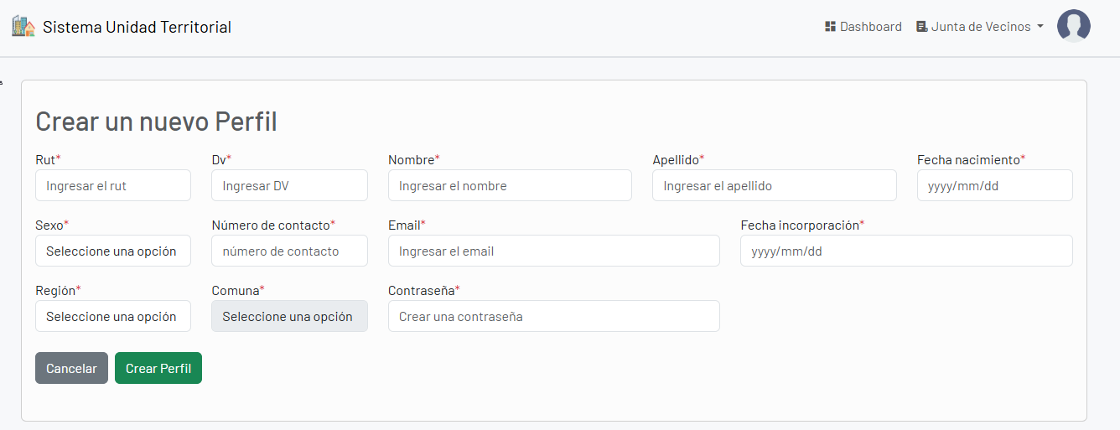
Principales ventanas – funcionalidades administrador

Slide 19
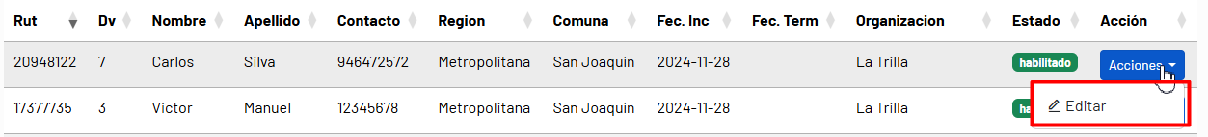
Principales ventanas – funcionalidades administrador

Slide 20
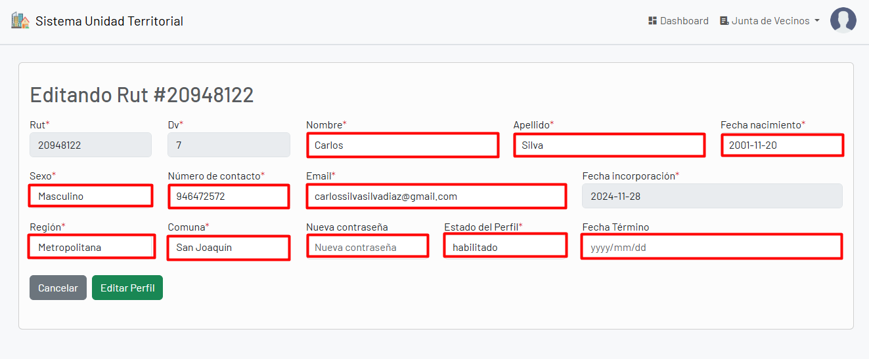
Principales ventanas – funcionalidades administrador

Slide 21
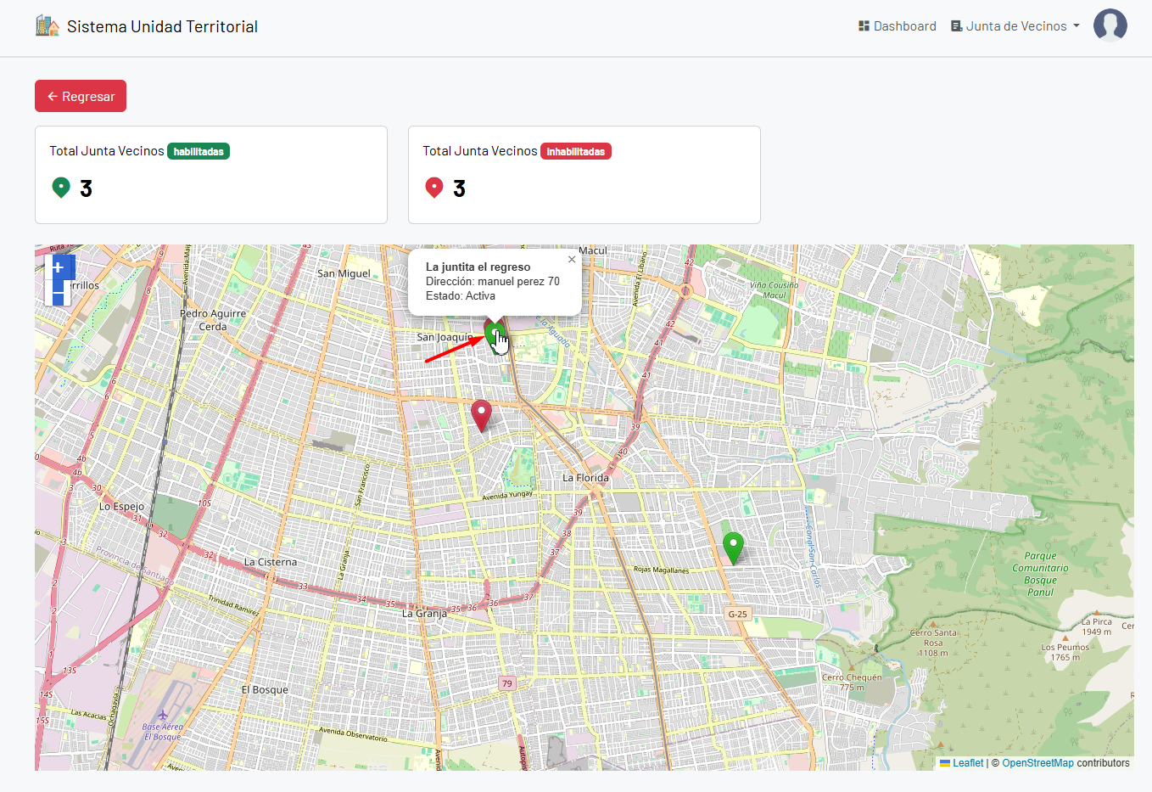
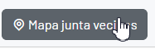
Principales ventanas – funcionalidades administrador

Slide 22
Principales ventanas – funcionalidades junta de vecinos
En las siguientes imágenes se pueden apreciar las principales funcionalidades del perfil junta de vecinos.

Slide 23
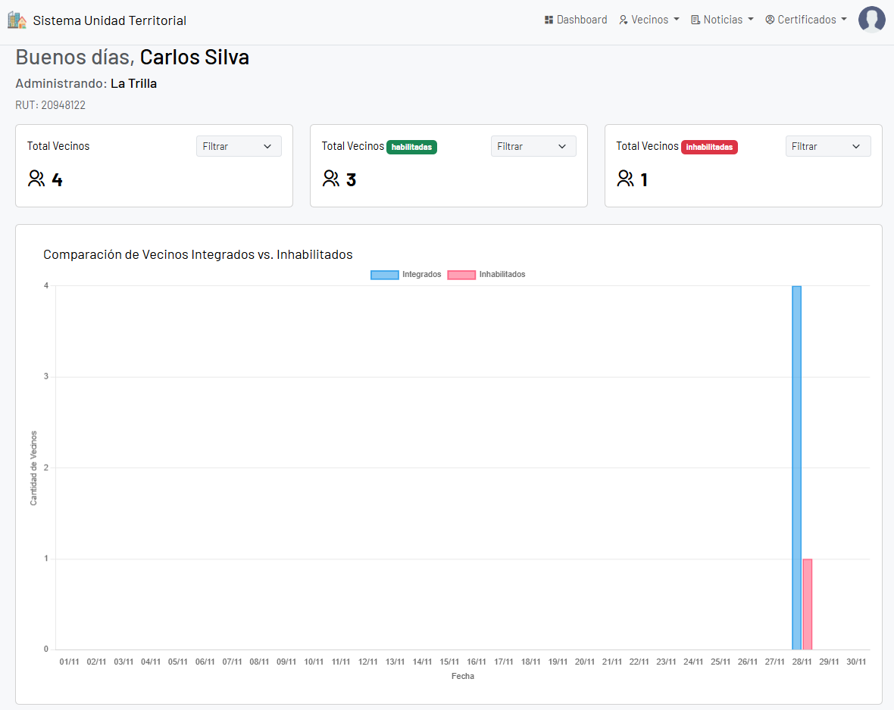
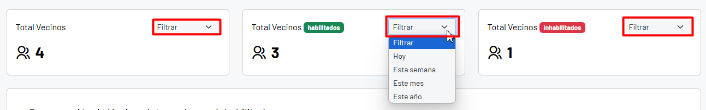
Principales ventanas – funcionalidades junta de vecinos

Slide 24
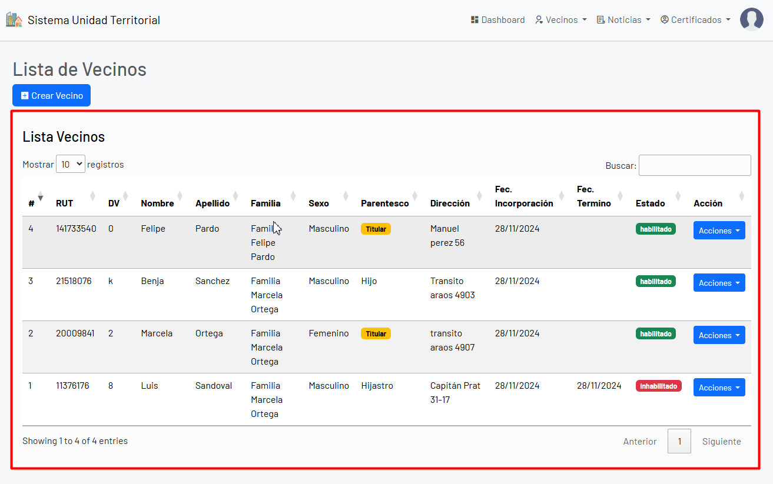
Principales ventanas – funcionalidades junta de vecinos

Slide 25
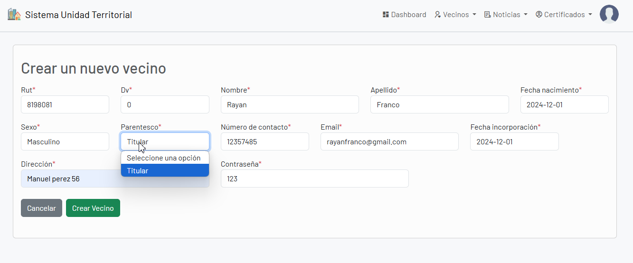
Principales ventanas – funcionalidades junta de vecinos

Slide 26
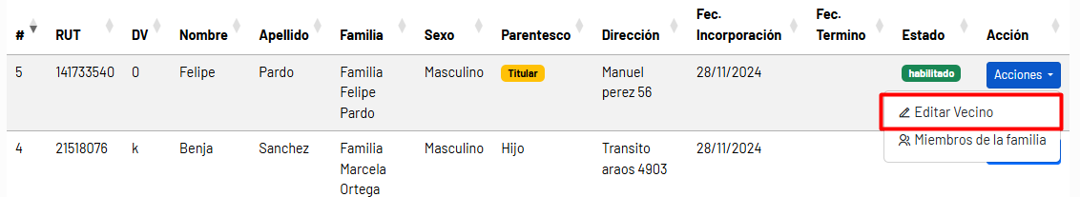
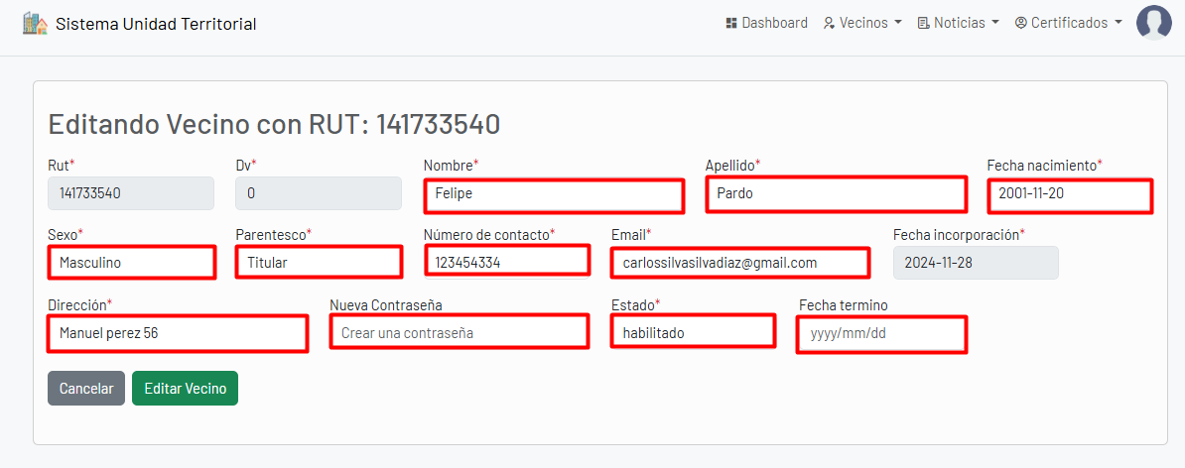
Principales ventanas – funcionalidades junta de vecinos

Slide 27
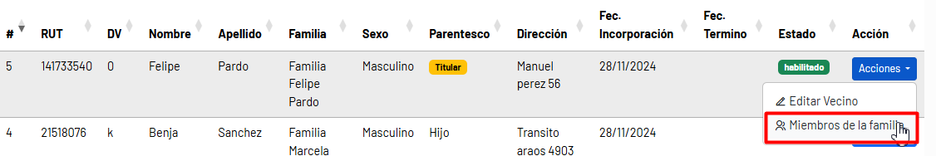
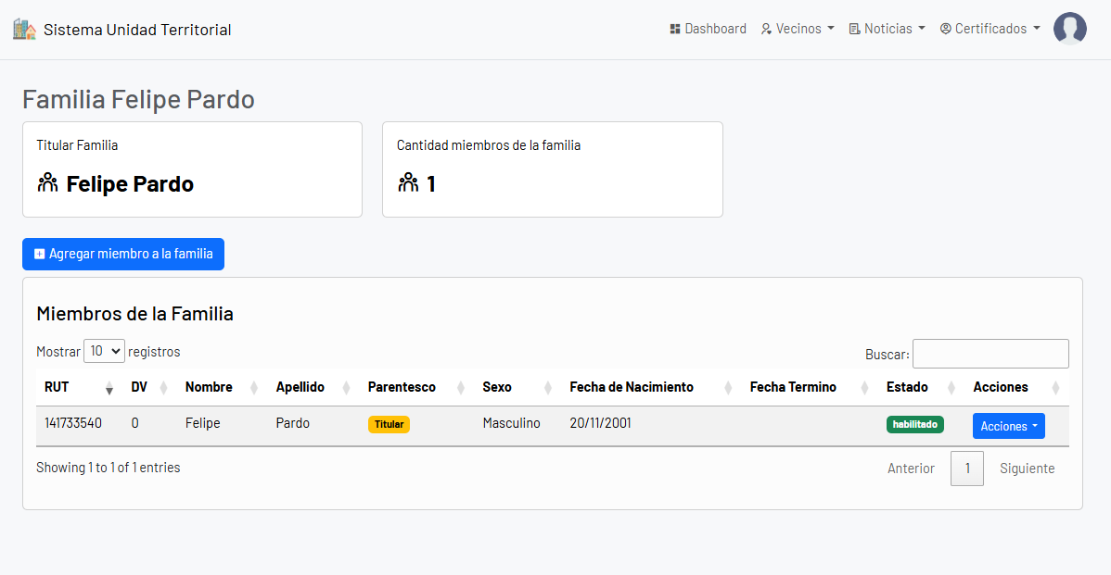
Principales ventanas – funcionalidades junta de vecinos

Slide 28
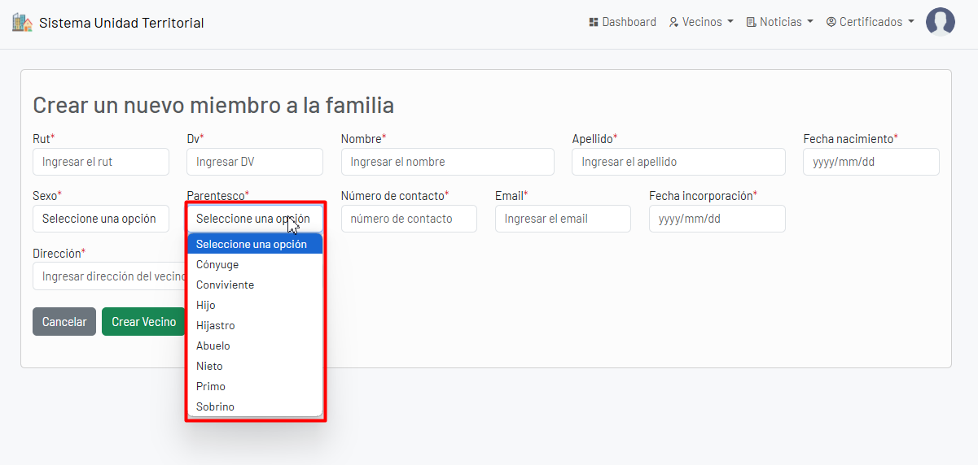
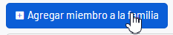
Principales ventanas – funcionalidades junta de vecinos

Slide 29
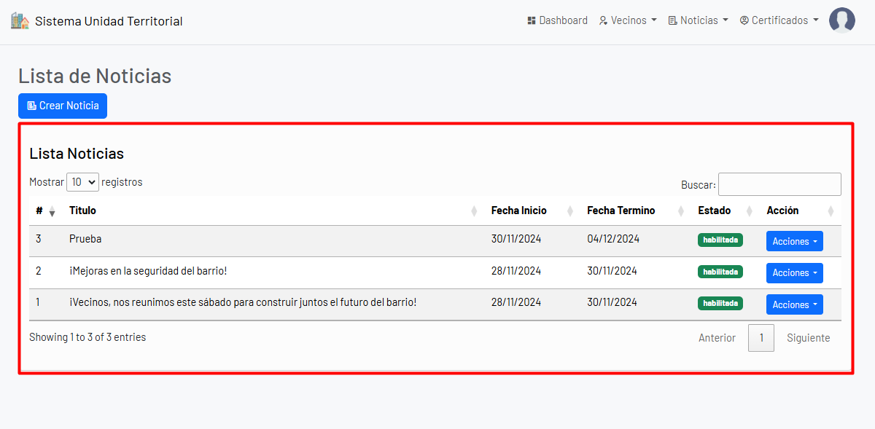
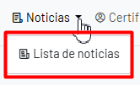
Principales ventanas – funcionalidades junta de vecinos

Slide 30
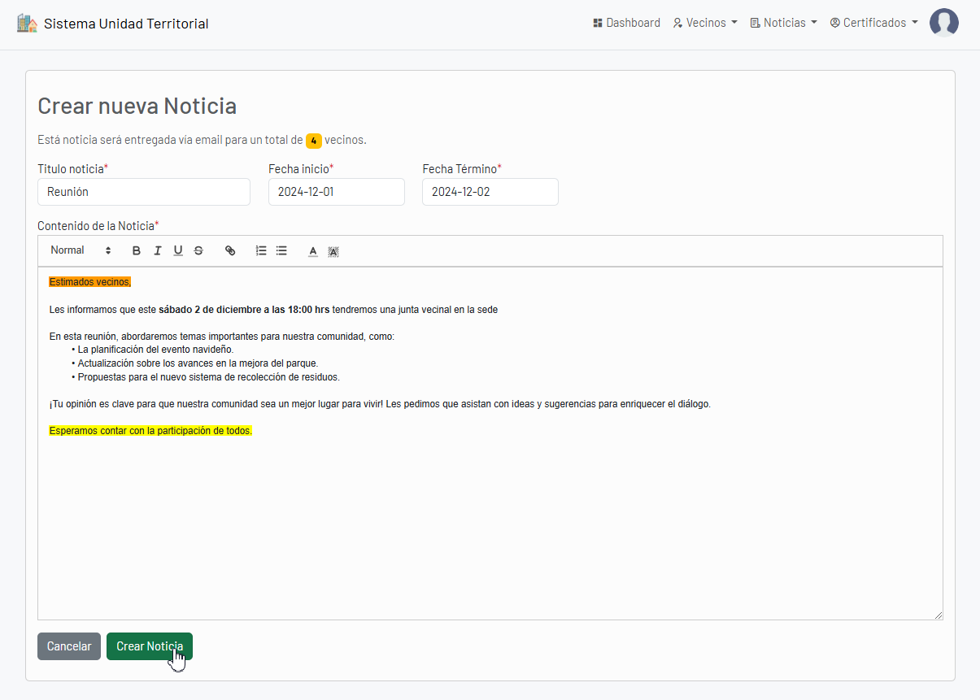
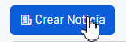
Principales ventanas – funcionalidades junta de vecinos

Slide 31
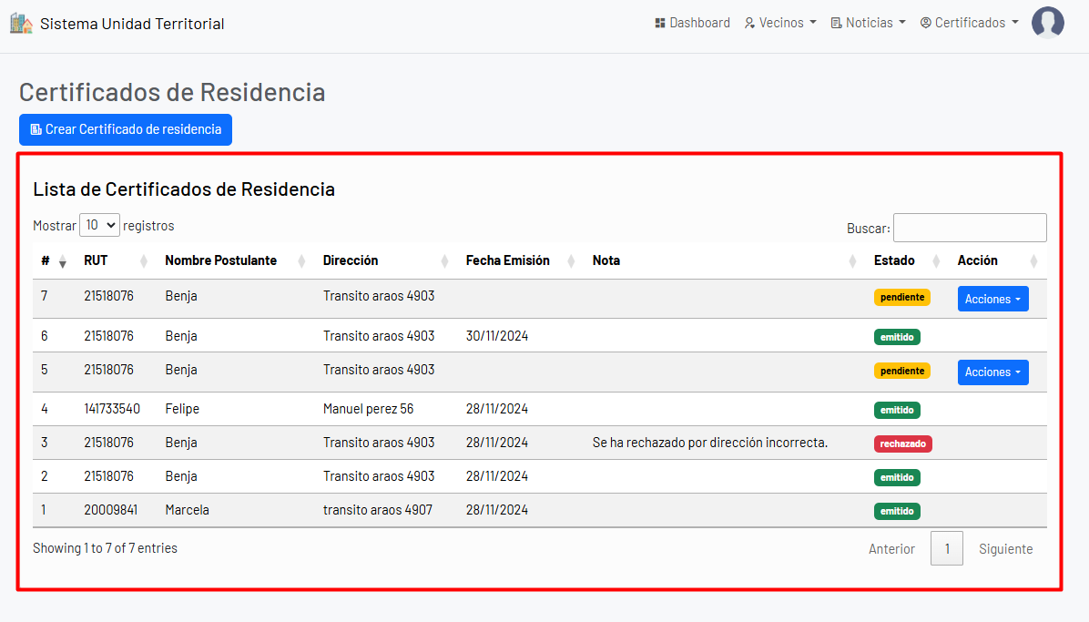
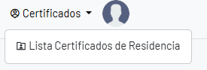
Principales ventanas – funcionalidades junta de vecinos

Slide 32
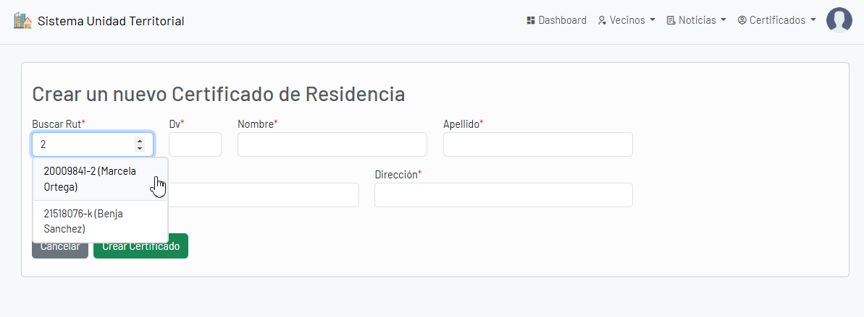
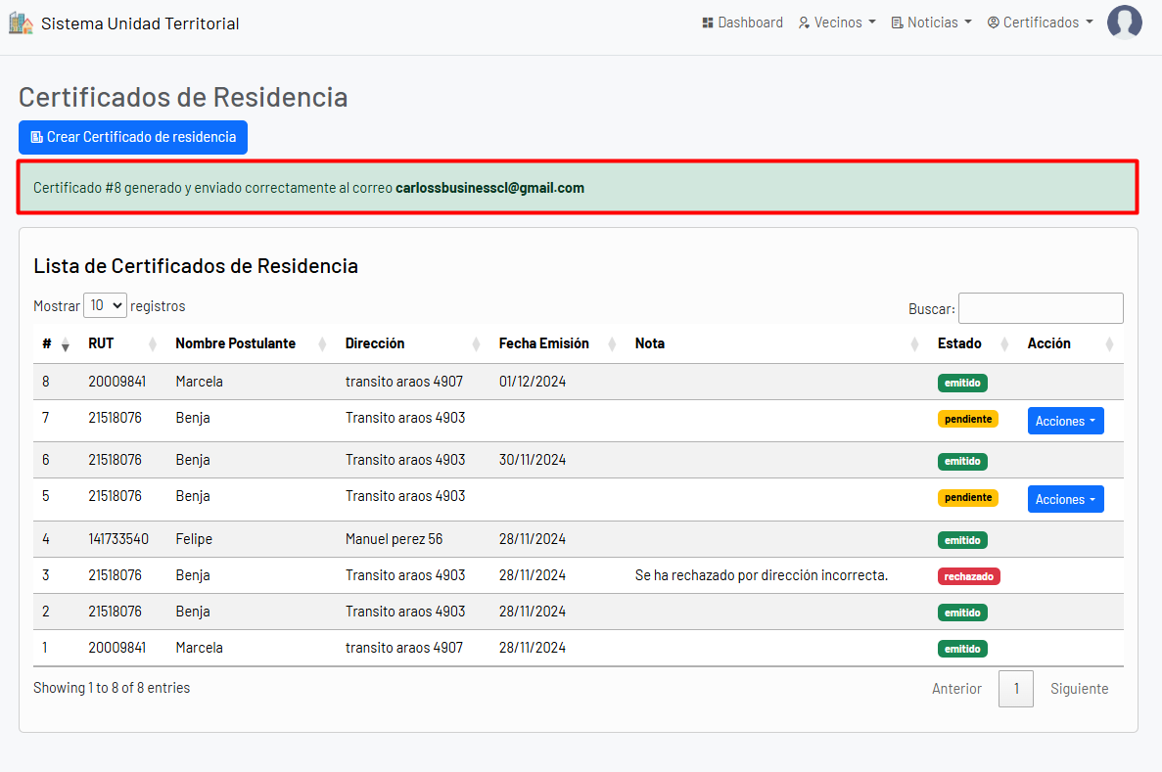
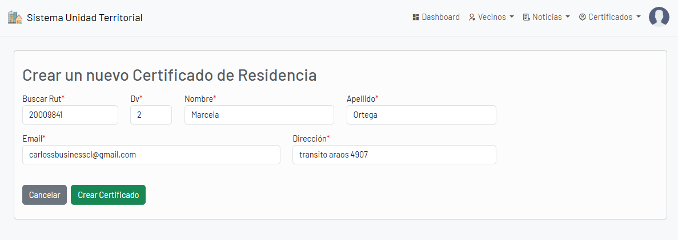
Principales ventanas – funcionalidades junta de vecinos

Slide 33
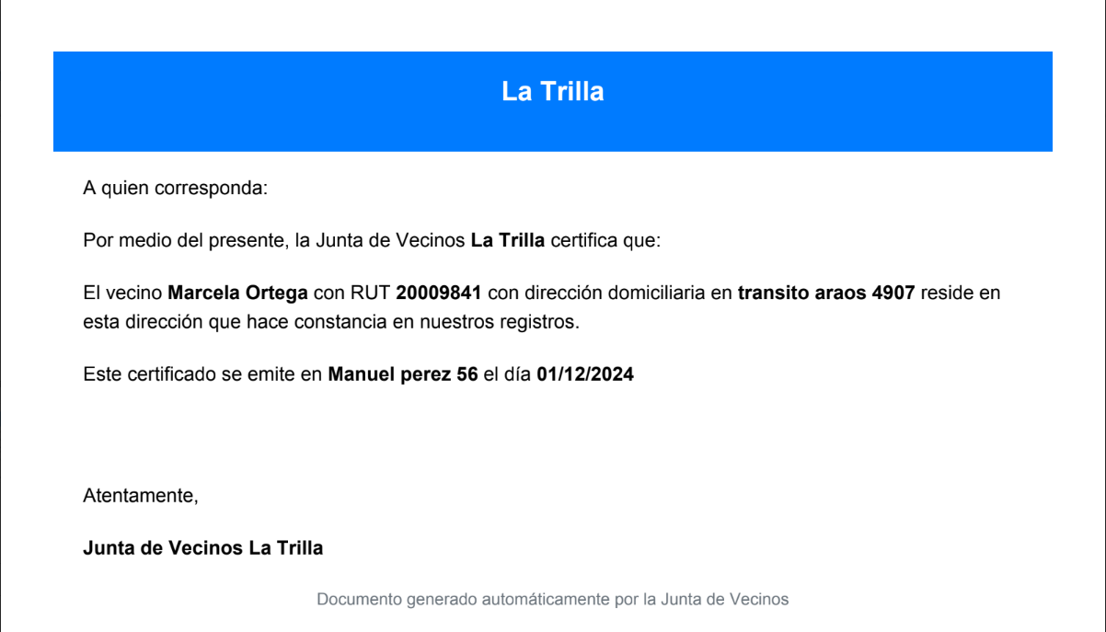
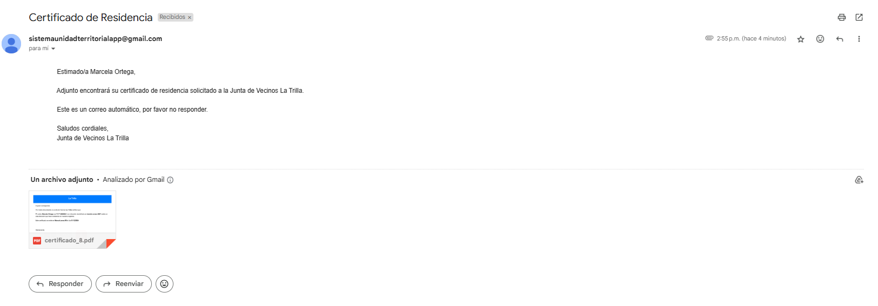
Principales ventanas – funcionalidades junta de vecinos

Slide 34
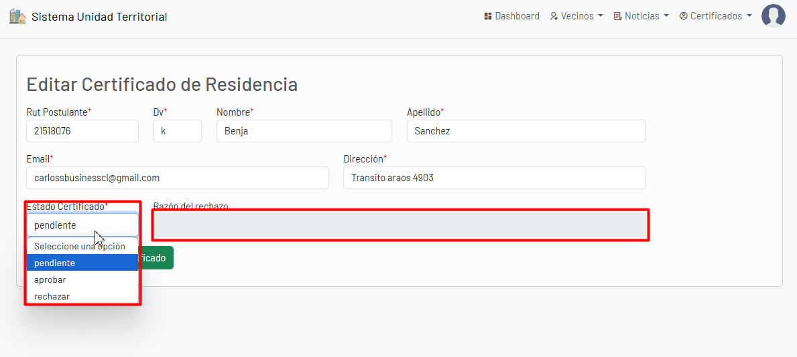
Principales ventanas – funcionalidades junta de vecinos

Slide 35
Principales ventanas – funcionalidades vecino
En las siguientes imágenes se pueden apreciar las principales funcionalidades del perfil vecino.

Slide 36
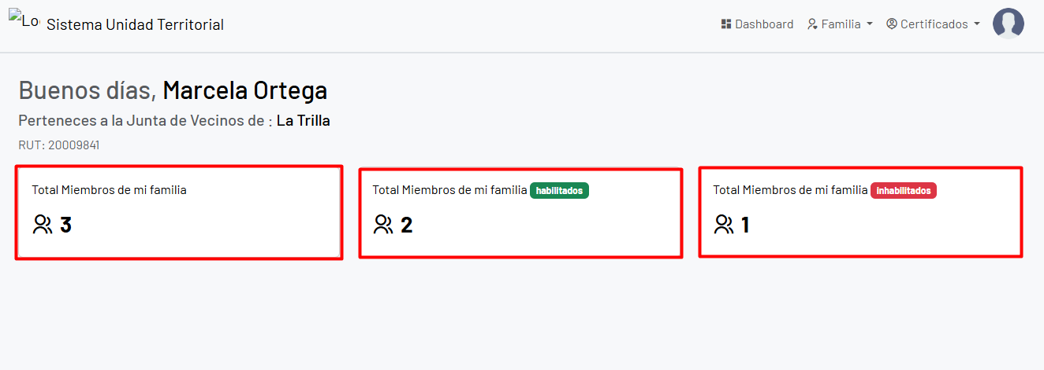
Principales ventanas – funcionalidades vecino

Slide 37
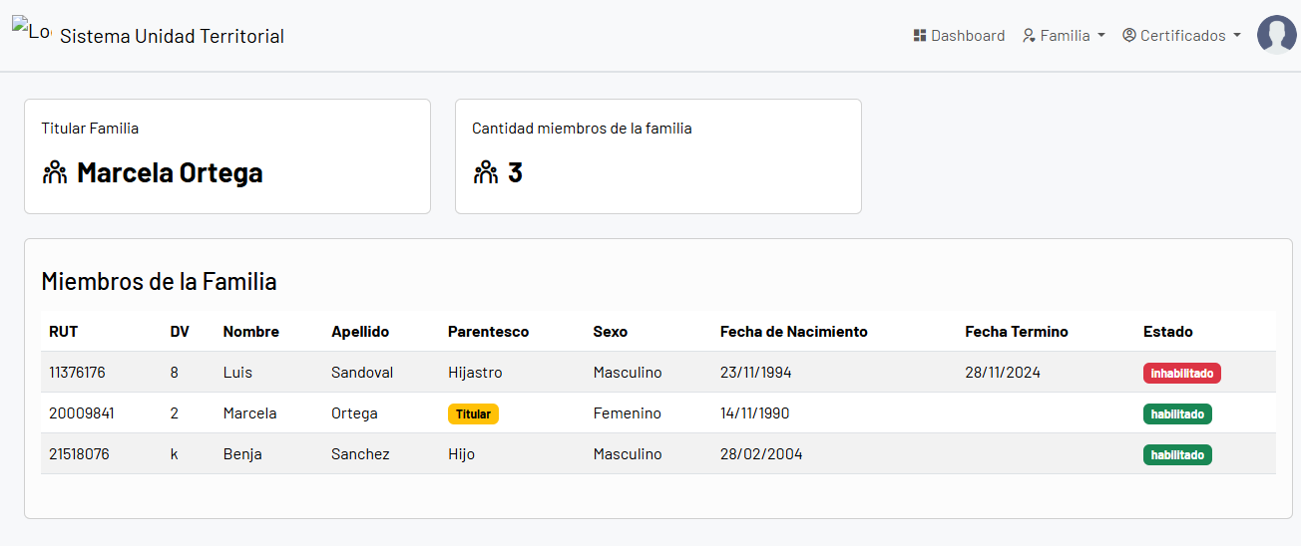
Principales ventanas – funcionalidades vecino

Slide 38
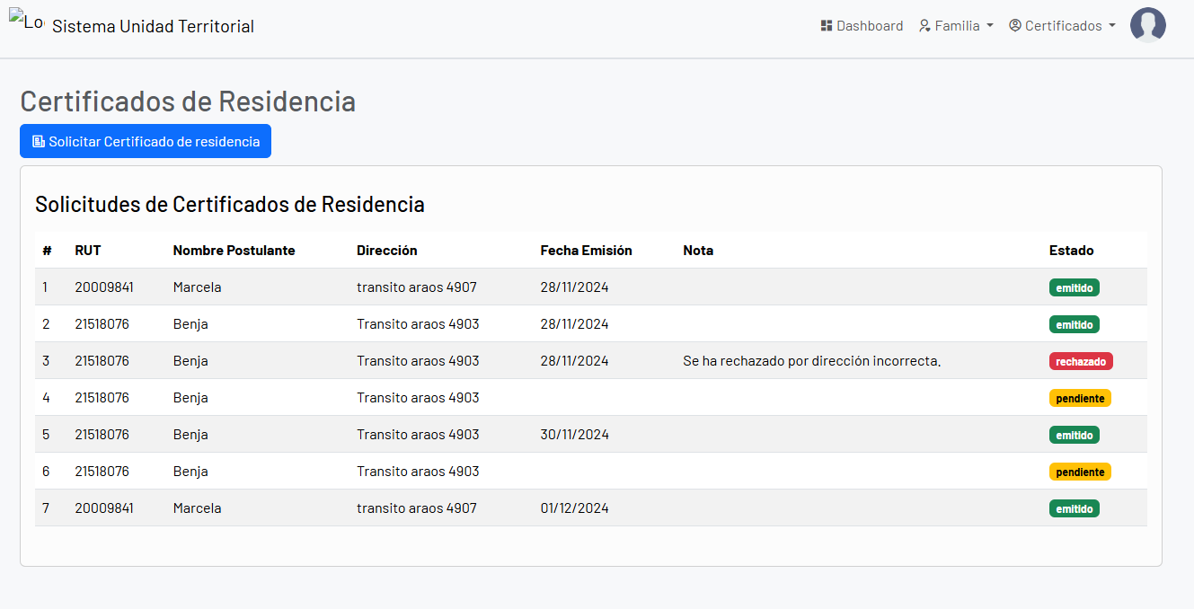
Principales ventanas – funcionalidades vecino

Slide 39
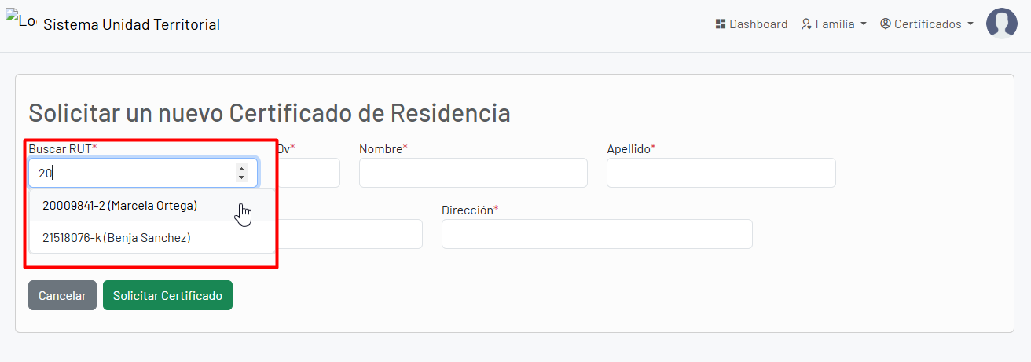
Principales ventanas – funcionalidades vecino

Slide 40
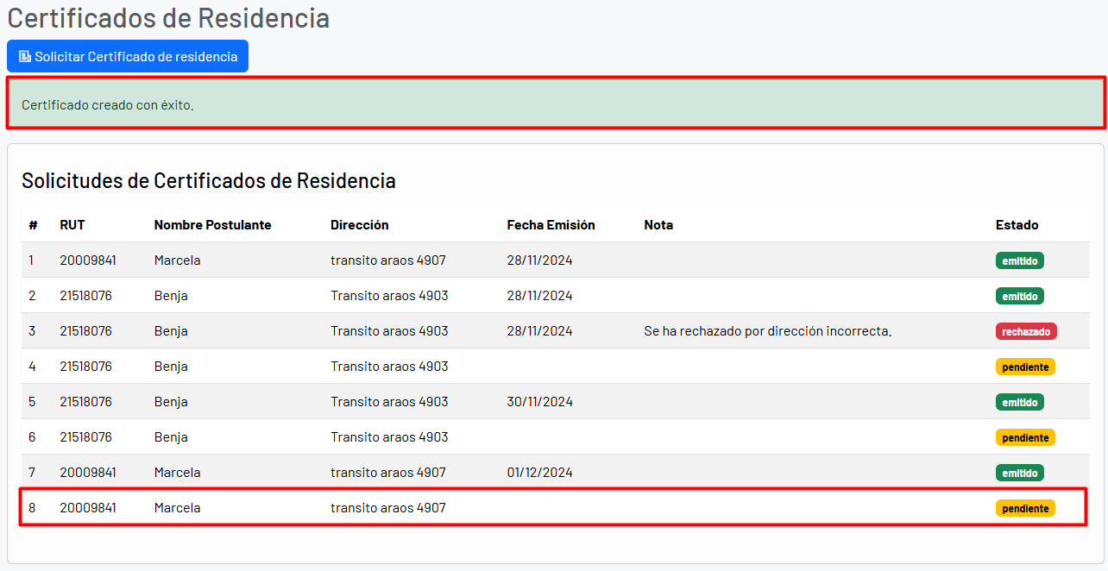
Principales ventanas – funcionalidades vecino

Slide 41
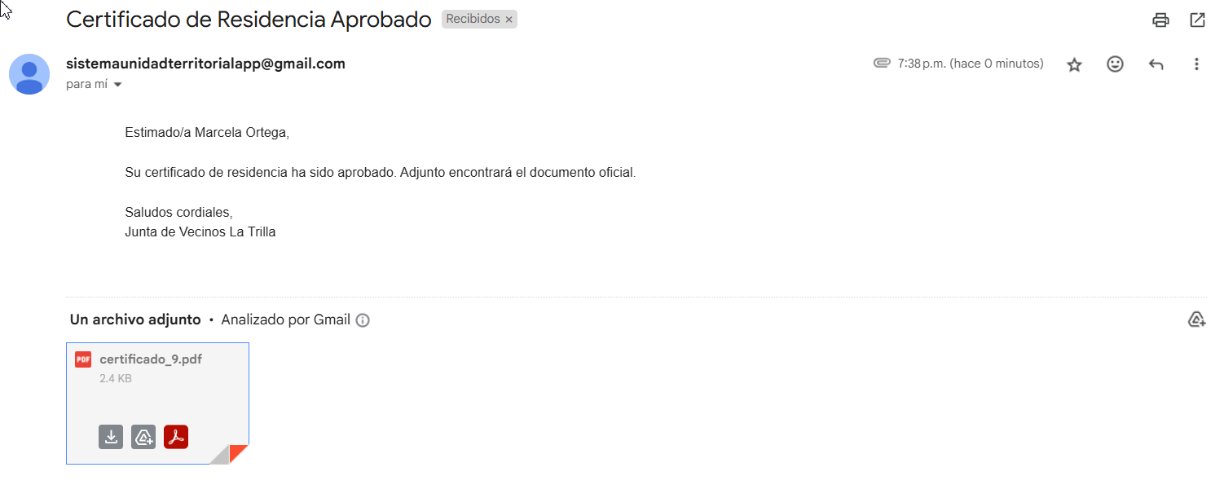
Principales ventanas – funcionalidades vecino

Slide 42
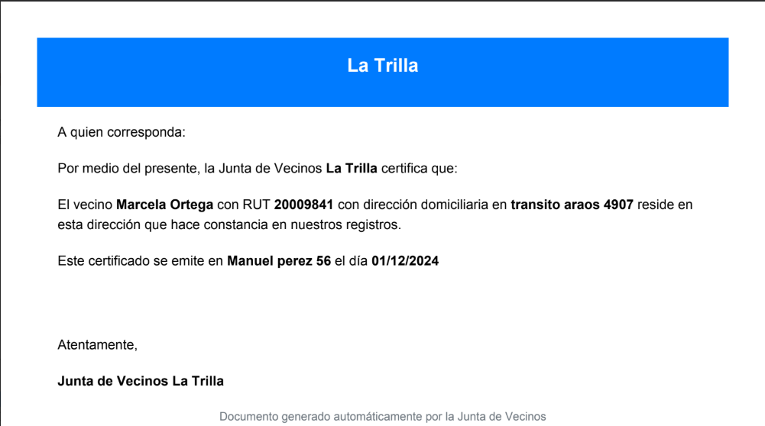
Principales ventanas – funcionalidades vecino

Slide 43
Manuales de usuarios
Los manuales de usuario se encuentran disponible en los siguientes documentos
Manual de Usuario Sistema Unidad Territorial [Administrador]
Manual de Usuario Sistema Unidad Territorial [Junta Vecino]
Manual de Usuario Sistema Unidad Territorial [Vecino]

Slide 44
Despedida y agradecimientos…

